Slide 1
박명수 목소리 만들기
휴먼명수체

Slide 2
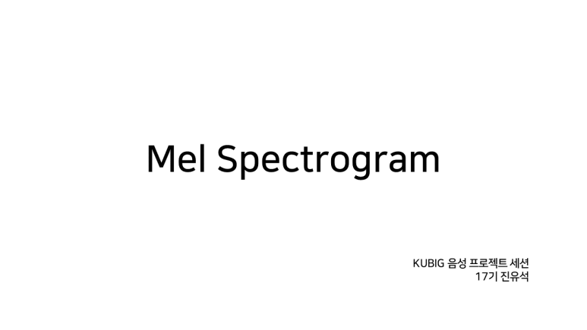
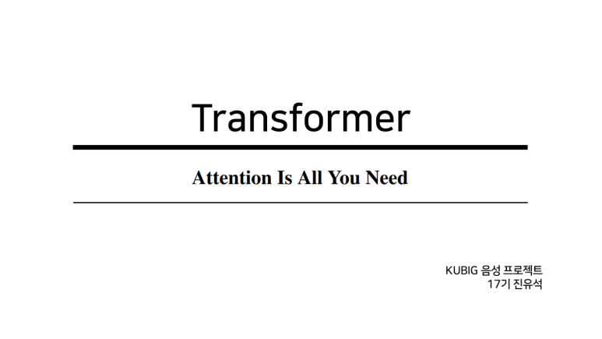
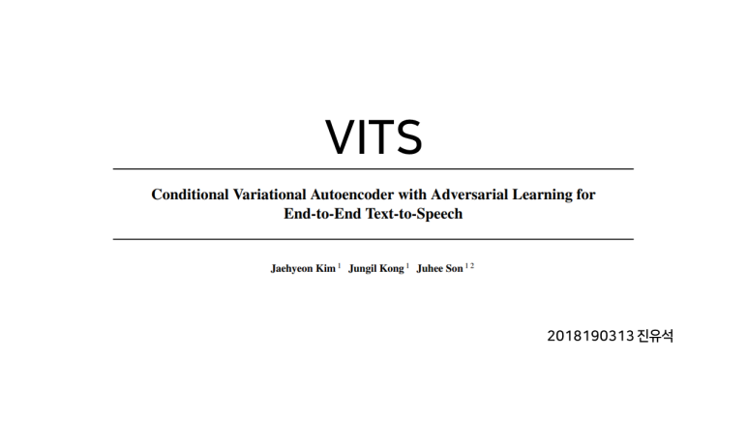
중간고사 이전
음성 도메인 지식을 쌓기 위한 배경 지식 스터디

Slide 3
중간고사 이후
프로젝트: 인공지능을 통한 가수 목소리 바꾸기(Voice Conversion)
* Voice Conversion: 음성에 포함되어 있는 발화자의 특징을 변환하여 타인의 음성을 생성하는 것
데이터 확보를 위해 라디오 진행 경험이 있는 박명수를 선택

Slide 4
Voice Conversion with 박명수
역할 분담
전처리: 안영지, 이은찬, 진유석
학습: 신인섭, 천원준

Slide 5
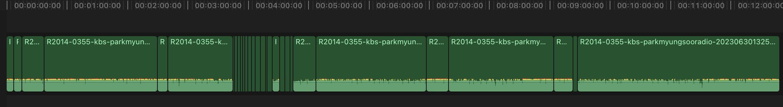
Voice Conversion with 박명수
전처리 방법 1
① 40분 라디오 파일 2편(총 80분) 준비
② 박명수 목소리만 나온 부분만 편집 (총 13분)
③ 가우디오 스튜디오를 통한 배경음악 삭제
④ 15초 간격으로 잘라 학습 데이터 준비

Slide 6
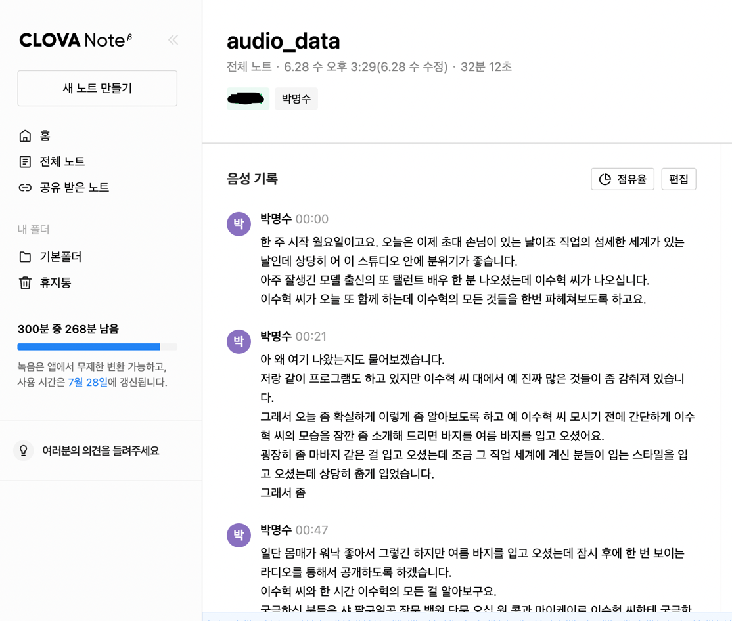
Voice Conversion with 박명수
전처리 방법 2
① 클로바 노트로 박명수가 나온 부분 확인
② pydub.AudioSegment를 통해 박명수 발화 부분만 편집
③ 스테레오 → 모노 리샘플링
④ 무음인 부분 제거
⑤ 일정 길이로 잘라 학습 데이터 준비

Slide 7
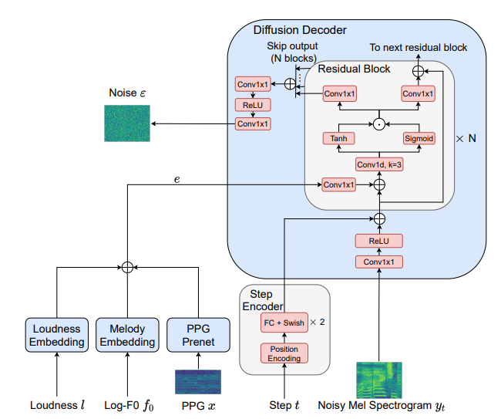
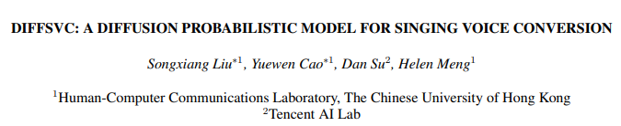
Voice Conversion with 박명수
모델: Diff-SVC
Singing Voice Conversion을 위한 Diffusion 기반 모델
논문의 Contribution
① Diffusion probabilistic model이 SVC task에 효과적으로 적용 가능함을 보임
② 목소리의 자연스러움과 유사성에서 이전 SVC 시스템보다 우수한 성능을 보임

Slide 8
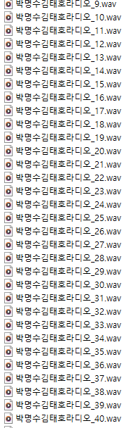
Voice Conversion with 박명수
학습 방법
① 깃허브에 구현되어 있는 Diff-SVC 코드 사용 (https://github.com/UtaUtaUtau/diff-svc)
* Sampliing rate: 44.1kHz
② 전처리를 통해 얻은 zip 파일 형식의 dataset 준비
③ Pretrain된 모델 파라미터 준비
(https://github.com/MLo7Ghinsan/MLo7_Diff-SVC_models)
④ 학습 시작

Slide 9
Voice Conversion with 박명수
Inference 과정
① Train 때와 동일한 모델 사용
② Fine-tuning된 모델의 checkpoint 및 config 파일 load
③ Voice Conversion의 대상이 되는 오디오 load
④ 출력 결과에 대한 파라미터 세부 설정
⑤ zip 파일로 저장

Slide 10
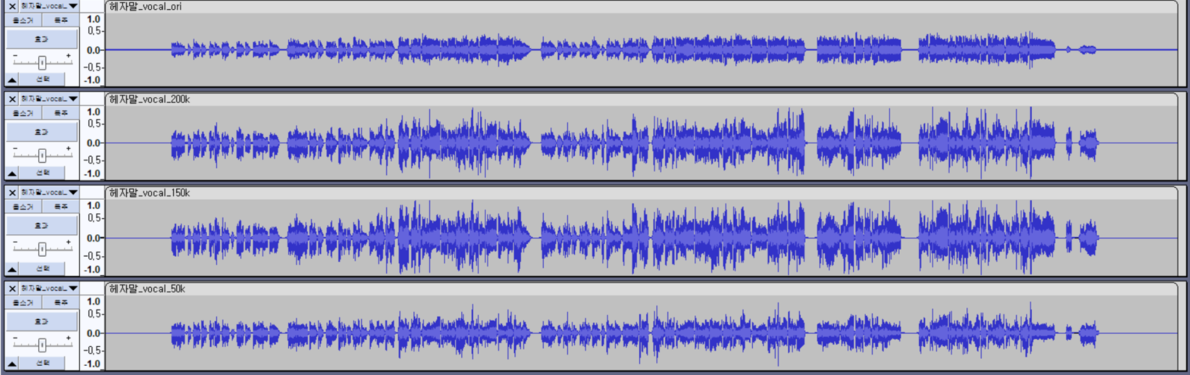
Voice Conversion with 박명수
학습 과정 분석
① 학습이 적게 이루어질 때 (~50,000 step) 노이즈는 적지만 Voice Conversion이 제대로 이루어지지 않음
② 고음보다 저음 학습이 빨리 이루어짐
③ 학습이 이루어질수록 노이즈가 생기지만, 노래의 고음 부분 학습이 잘 이루어짐

Slide 11
Voice Conversion with 박명수
학습 과정 한계 & 어려웠던 점
① 가성 부분이 제대로 학습되지 않음
→ 학습 데이터 상에 박명수의 가성이 없어 생기는 한계
② 박명수(남성)에 대한 학습이 진행되었기에 여성 대상 inferenc시에 제한적인 모습을 보임
(옥타브 자체가 낮아짐 / 멜로디의 변형 등)
③ 두 번째 한계와 비슷하게, 음성의 key를 올렸을 때 박명수의 특성이 많이 사라짐
④ 학습 및 추론 데이터의 형식(Sampling rate 등)이 맞지 않았을 때 결과물의 질 저하
⑤ f0 calculation 알고리즘 사용 시 결과물의 질 저하

Slide 12
감사합니다

